Slide 1
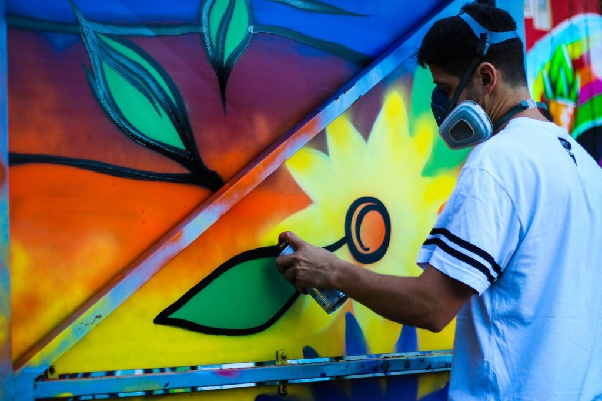
GRAFITI

Slide 2
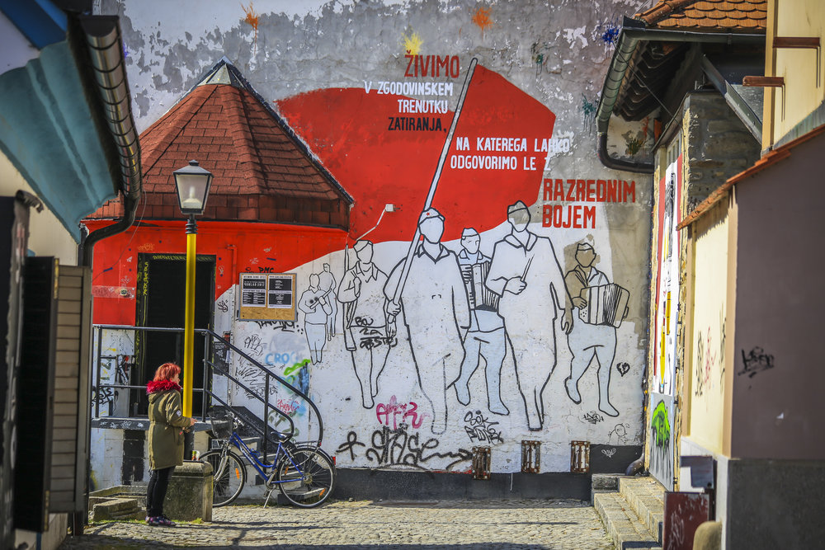
Grafit (mn. grafiti) je risba, napis ali slika na javni površini (največkrat na zidu) narejen s kredo, ogljem ali sprejem. Grafit je tipičen za subkulturo velikih mest in pogosto vsebuje politična sporočila oz. uporniški odnos do socialnih norm.

Slide 3
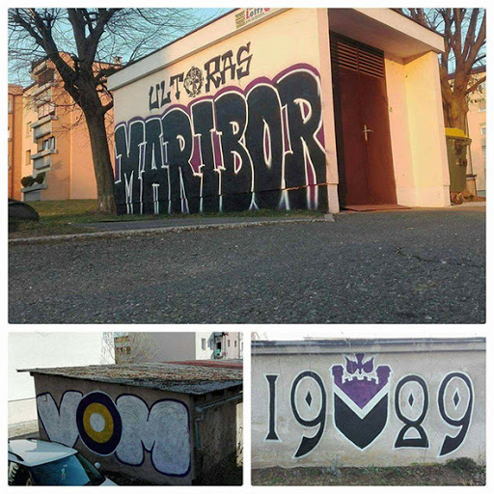
Izraz izhaja iz italijanske besede graffito, ki pomeni podobo ali napis, ki nastane s strganjem po trdi površini (iz graffiare = praskati). Oblika besede, graffiti, se je v večino svetovnih jezikov prenesla s pomenom stenski napis ali podoba

Slide 4
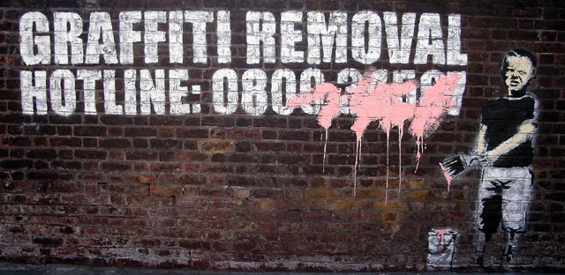
Grafit se v umetnosti obravnava kot oblika lastnega likovnega izražanja, ki nemalokrat razbija monotonost urbanega javnega prostora in na drugačen način opozarja na npr. namen ali posebnost objekta, aktualnosti v družbi, prostoru, včasih tudi na humoren in nevsakdanji način.

Slide 5
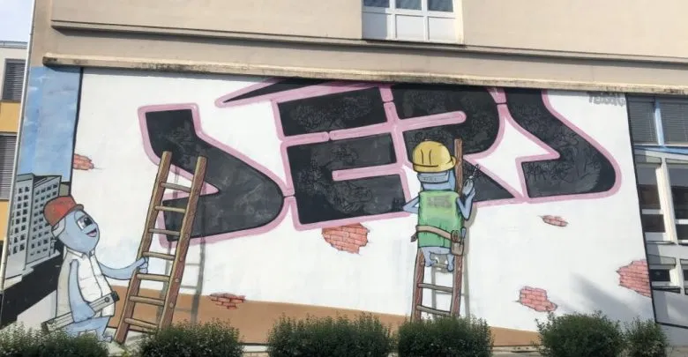
Vsi jih poznamo, večina jih videva vsak dan. Seveda opazimo s kredo, ogljem ali sprejem narejene risbe, napise in slike na javnih površinah, reagiramo pa nanje vsak na svoj način. Nekateri jih opredeljujejo kot umetnost, drugi kot vandalizem, tretji jim sploh ne namenjajo pozornosti. Vsekakor pa grafiti veliko prispevajo k vizualni podobi mesta. Postali so nepogrešljiv del vsakega večjega urbanega središča, pa če nam je to všeč ali ne.

Slide 6
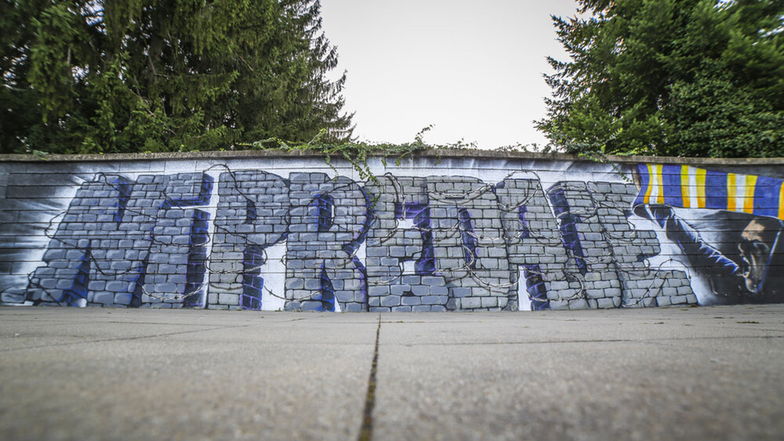
V zaprtih prostorih izgubijo pomen in bistvo. Namenjeni so na zidove na ulice, kjer pride do izraza njihov čar in ostrina. So pomemben medij za tiste, ki se ne morejo, oziroma ne smejo izraziti drugače. Gre za provokativno obliko izražanja svojega mnenja. Umetniki hkrati izživijo svojo ustvarjalnost in željo po adrenalinu, saj je njihovo početje ilegalno. Grafiti se namreč smatrajo za kaznivo dejanje poškodovanja tuje stvari, zato grafitar poleg umetniške žilice potrebuje tudi zvrhano mero drznosti.

Slide 7
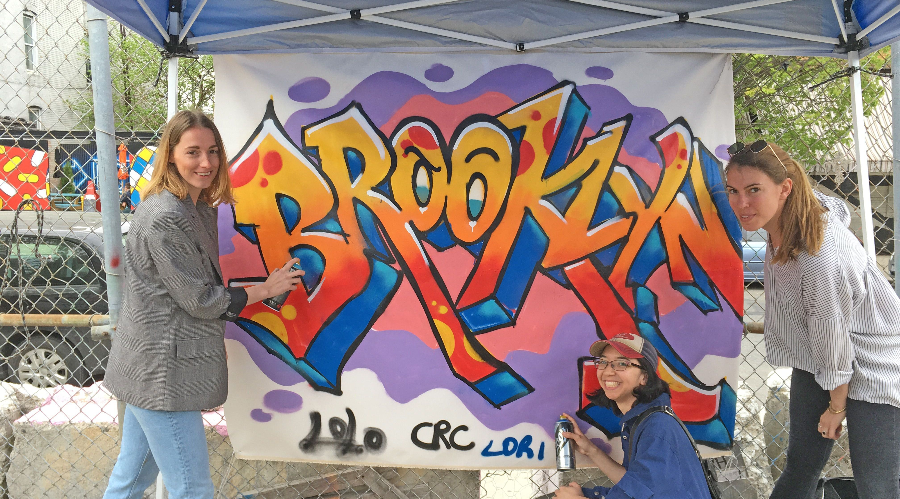
Grafiti se pojavljajo že od prazgodovine, prišli so tako rekoč skupaj s človekom. Z risanjem grafitov kot jih poznamo danes, pa so začeli v New Yorku. Začelo se je s preprostim podpisovanjem na steno na čim večih mestih, čim večkrat in čim večje. Kasneje so podpisom dodajali še podobe in razvila se je ulična umetnost. Vse več je različnih možnosti grafitiranja. Možnosti ustvarjalcev se širijo z novimi materiali in tehnikami. Nekateri grafitarji se odpravijo na delo takoj, ko dobijo idejo, za res dobro narejen grafit pa si je dobro pripraviti skico.

Slide 8
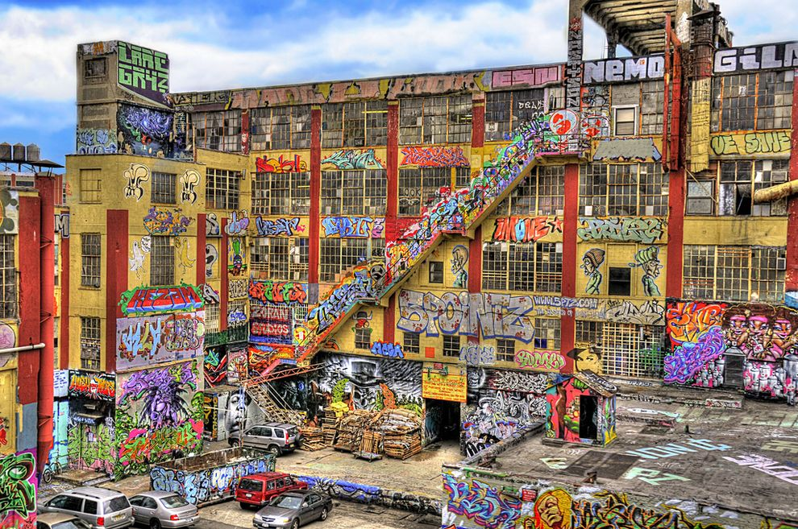
Grafiti so zelo različni tako po vsebini kot po videzu. Nekateri so plod prave likovne umetnosti, spet drugi so skrajno neokusni in celo vulgarni. Vsaka grafitarska ekipa piše in riše svoja gesla in vsak grafitar ima svoje prepoznavne znake. Zaradi majhnosti naše države se vsi poznajo med seboj. Med grafitarji obstaja nenapisano pravilo, da nikdar ne rišejo preko drugega grafita.

Slide 9
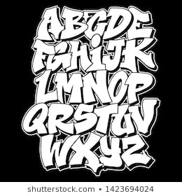
Črke pri pisanju grafitov so odebeljene, pogosto se dotikajo. Pobarvane so na različne načine.

Slide 10
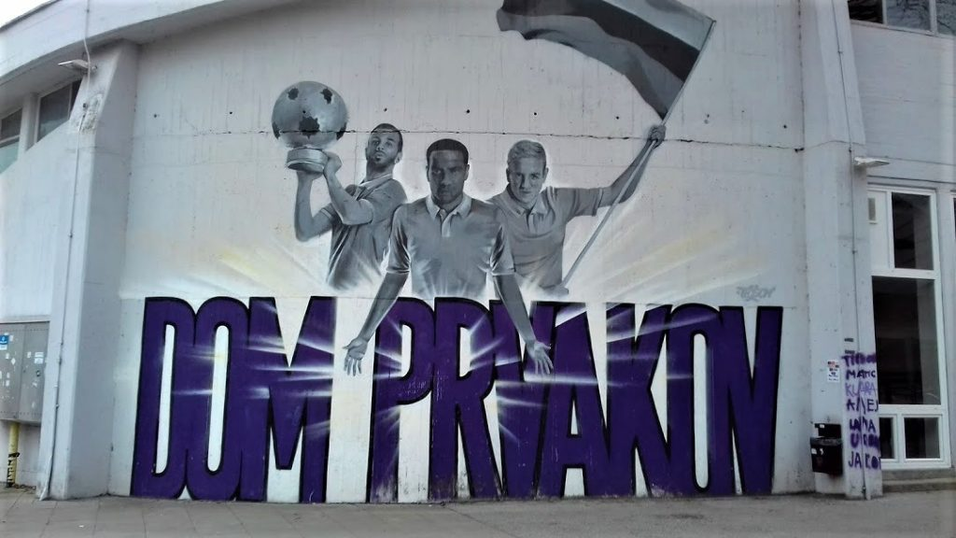
Načeloma se grafiti napišejo ali narišejo ponoči in na skrivaj. Naročeni kot umetniško delo na fasadah, pa tudi podhodih, so redki. Ustvarjanje grafitov ima svoj čar prav zato, ker je ilegalno. Ustvarjalci razvijejo lažno identiteto in živijo dvojno življenje. Nekateri razvijejo celo dva stila; enega za ilegalne poslikave in drugega za legalne. Grafitarji se med seboj poznajo, vendar ne izdajo drug drugega.

Slide 11
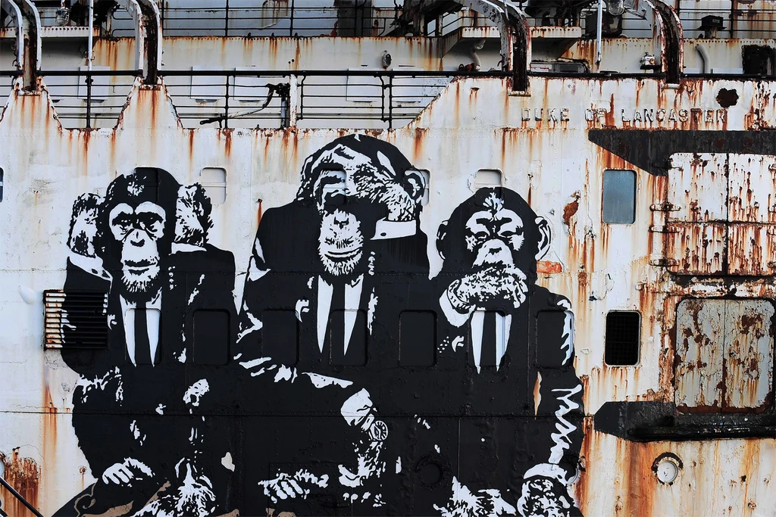
Nekateri grafitarji so s svojimi deli v značilnem slogu dosegli širšo in celo mednarodno prepoznavnost. Eden najbolj znanih je Banksy.

Slide 12
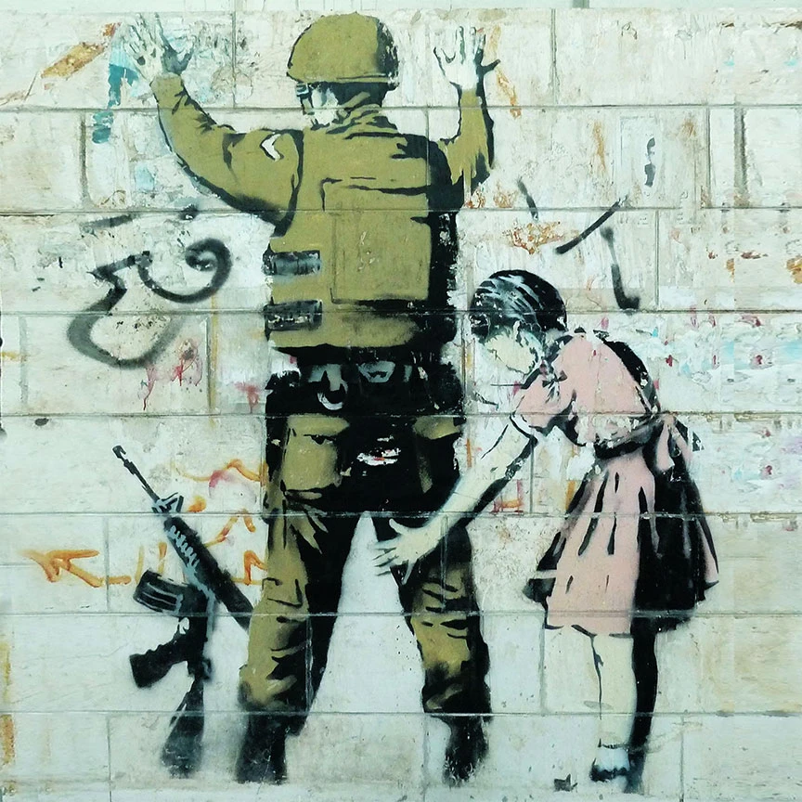
Banksy je anonimni britanski ulični umetnik, politični aktivist in filmski režiser, ki deluje od 90. let prejšnjega stoletja. Njegova satirična ulična umetnost in subverzivni epigrami združujejo temen humor z grafiti, izvedenimi v izraziti tehniki stenciranja.

Slide 13
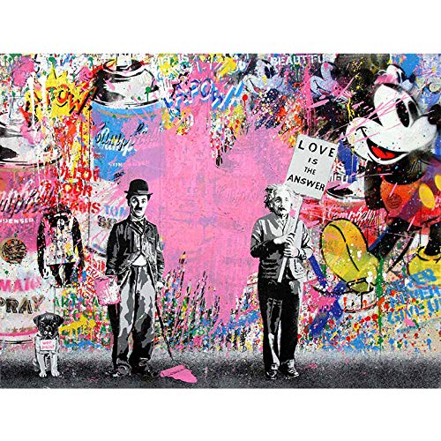

Slide 14
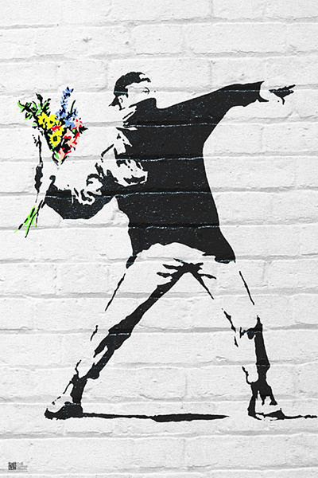

Slide 15
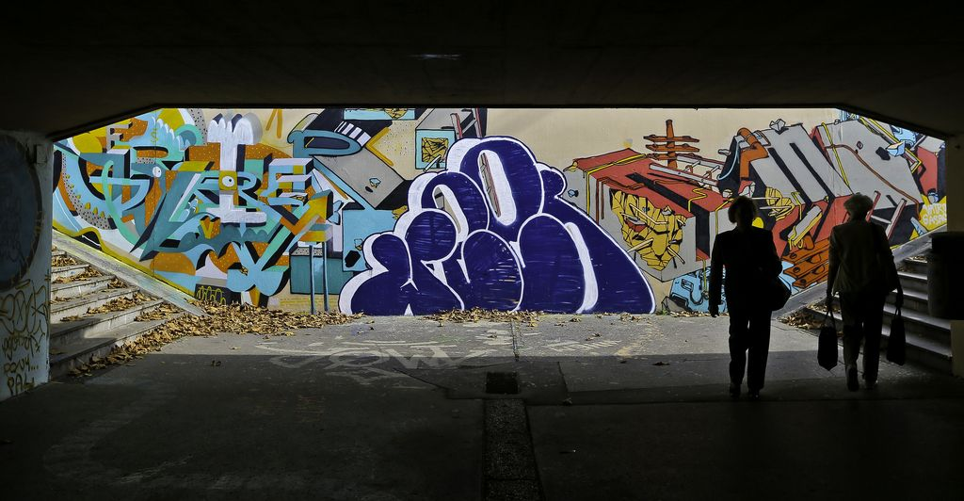
Vsako mesto, pa tudi marsikateri manjši kraj ima grafite in vsak pripoveduje svojo zgodbo. Ulice so galerije, umetniška dela pa na ogled prav vsakemu mimoidočemu.

Slide 16
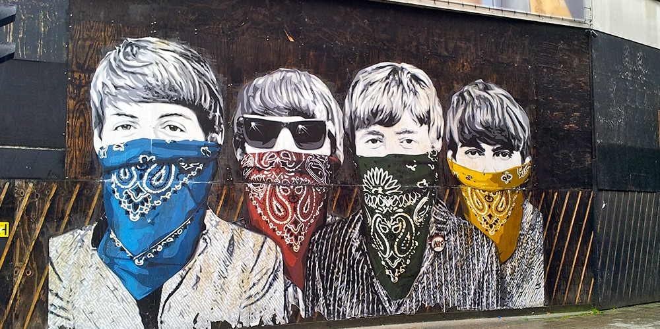
Nekatera umetniška mesta organizirajo celo festivale grafittov. Zberejo se najboljši umetniki in ustvarijo prekrasne stvaritve. Ob ogledu le teh moramo priznati, da so grafiti umetnost.

Slide 17
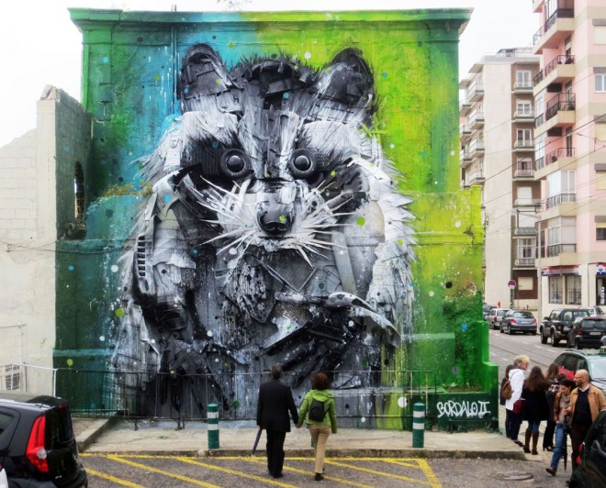

Slide 18
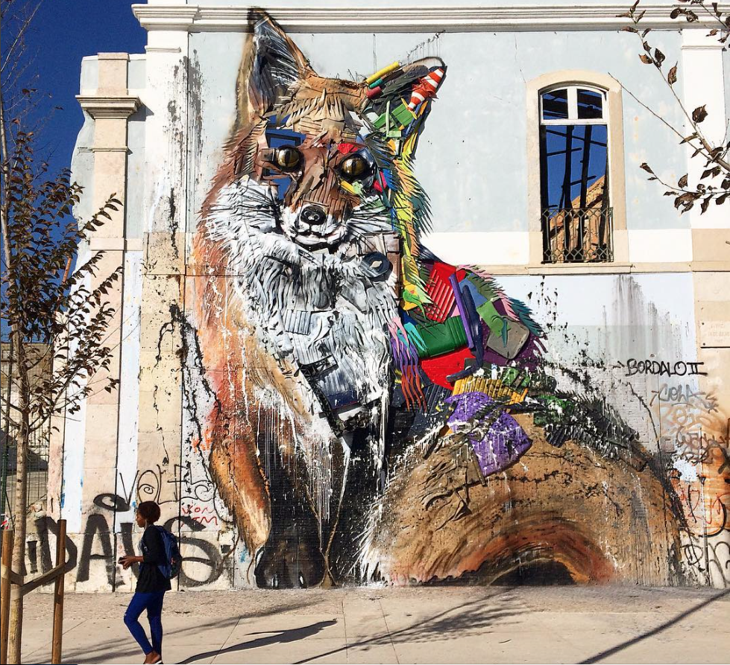

Slide 19
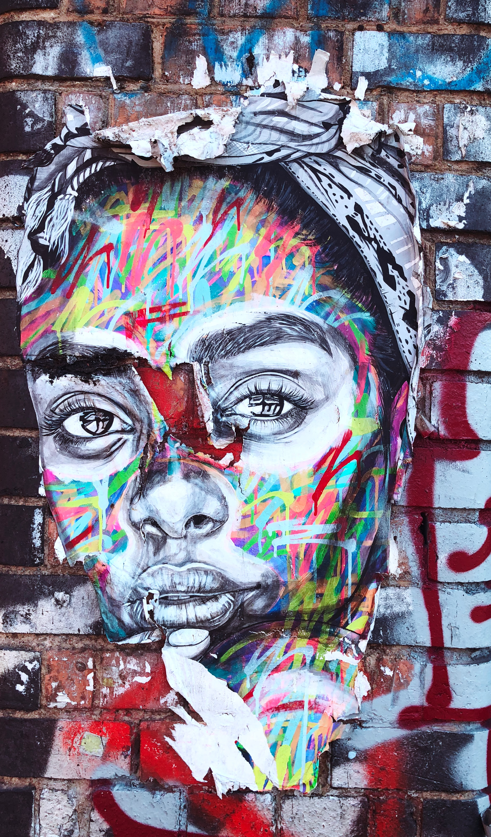

Slide 20
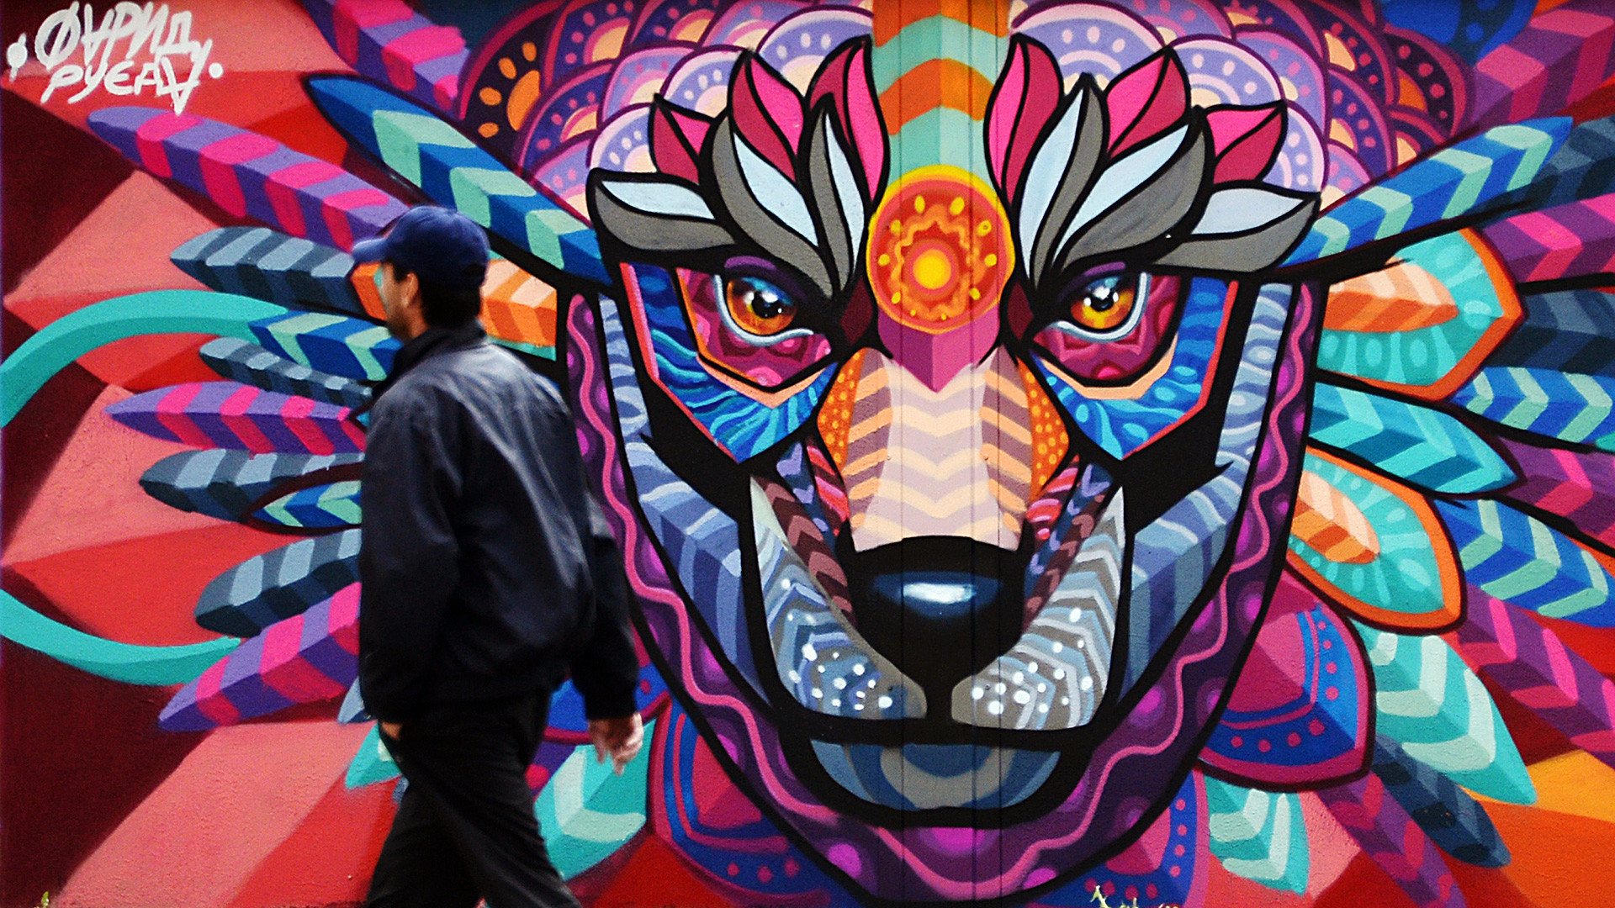
Grafiti na primernih krajih so dobrodošla popestritev sivih zidov in pogled nanje je prijeten, zato so v večjih mestih dovoljene lokacije za ustvarjanje grafitov. Njihovo odstranjevanje je sicer precej drago, toda grafiti so izpostavljeni tudi vremenskim vplivom ali pa jih prekrije drug grafit. Zato niso trajni, niti niso končno delo. Vzemite trenutek za ogled grafita, ki vam je všeč danes, ker jutri ga morda več ne bo.

